Slide 1
SpringBoot 应用实践

Slide 2
自我介绍

Slide 3
课程安排
SpringBoot应用实践
SpringBoot集成常用中间件
SpringCloud及微服务架构实践
大型网络技术架构与案例分析

Slide 4
SpringBoot应用实践
Spring及SpringMVC
SpringBoot初识
SpringBoot集成MySQl
SpringBoot进行Web开发
开发一个即时聊天程序
部署打包与安装
Docker介绍及其他

Slide 5
SpringBoot集成常用中间件
缓存中间件Redis
消息队列中间件Kafka
搜索引擎Elasticsearch
文档型数据库MongoDB
列存储数据库HBase

Slide 6
SpringCloud及微服务架构实践
Spring Cloud Netflix Eureka
Spring Cloud Netflix Hystrix
Spring Cloud Netflix Feign
Spring Cloud Ribbon
Spring Cloud Netflix Zuul
Spring Cloud Config

Slide 7
大型网络技术架构与案例分析
大型网站技术演化
大型网站架构模式
大型网站核心架构要素
网站的高性能架构
网站的高可用架构
网站的伸缩性架构
案例分析

Slide 8
Spring的历史
2002年，v0.9：Rod Johnson推出第一个版本
2004年，v1.x：只能使用XML配置
2006年，v2.x：引入少量的注解，@Component，@Service
2009年，v3.x：引入更多注解，@Controller
2013年，v4.x：可以完全脱离XML，引入JDK8，WebSocket等
2017年，v5.x：引入反应式编程模型

Slide 9
创建一个bean的几种方式
XML中的<bean>
@Bean注解在类上
@Bean注解在方法上

Slide 10
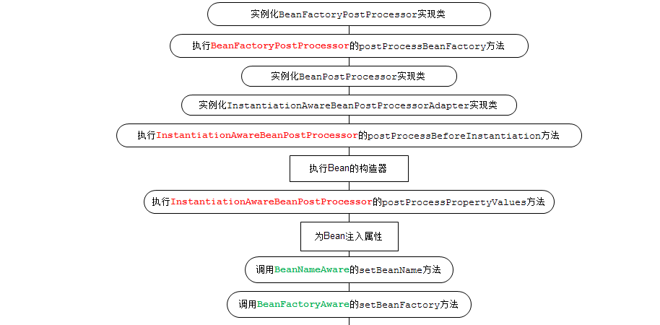
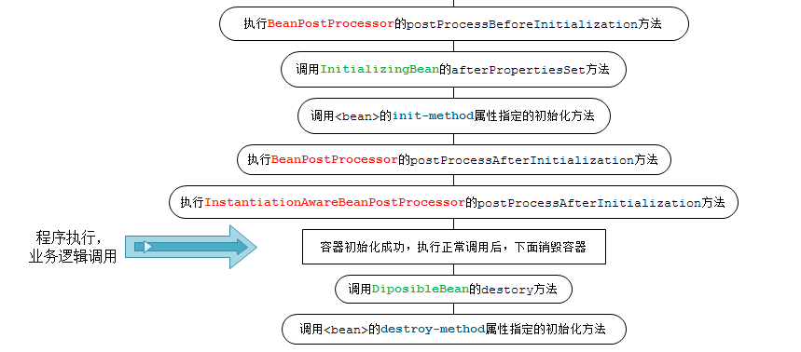
Spring基础知识——生命周期

Slide 11
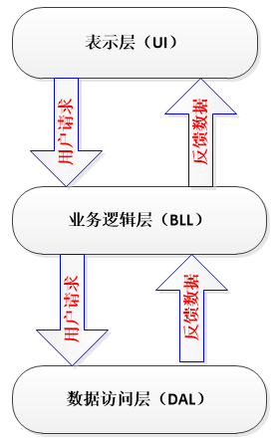
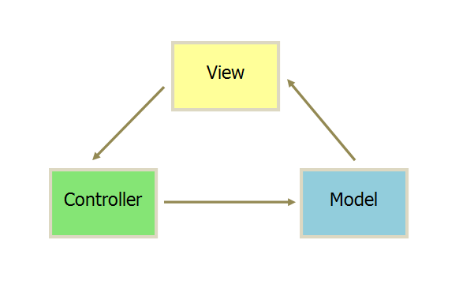
SpringMVC介绍
MVC：Model + View + Controller
三层架构：Presentation tier + Application tier + Data tier
两者之间的关系？

Slide 12
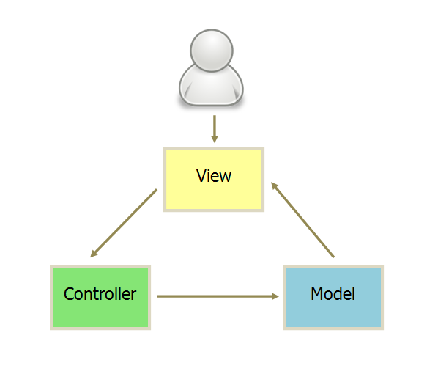
MVC通信

Slide 13
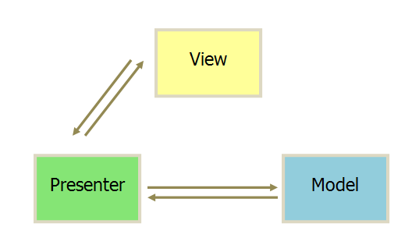
MVP
MVP 模式将 Controller 改名为 Presenter，同时改变了通信方向。
1. 各部分之间的通信，都是双向的。
2. View 与 Model 不发生联系，都通过 Presenter 传递。
3. View 非常薄，不部署任何业务逻辑，称为"被动视图"（Passive View），即没有任何主动性，而 Presenter非常厚，所有逻辑都部署在那里。

Slide 14
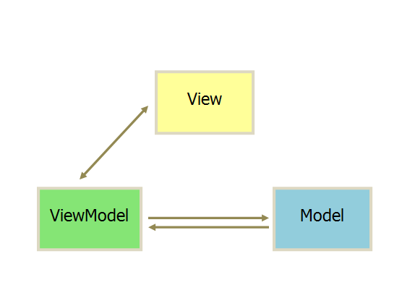
MVVM Model + View + Viewmodel
采用双向绑定（data-binding）View的变动，自动反映在 ViewMode

Slide 15
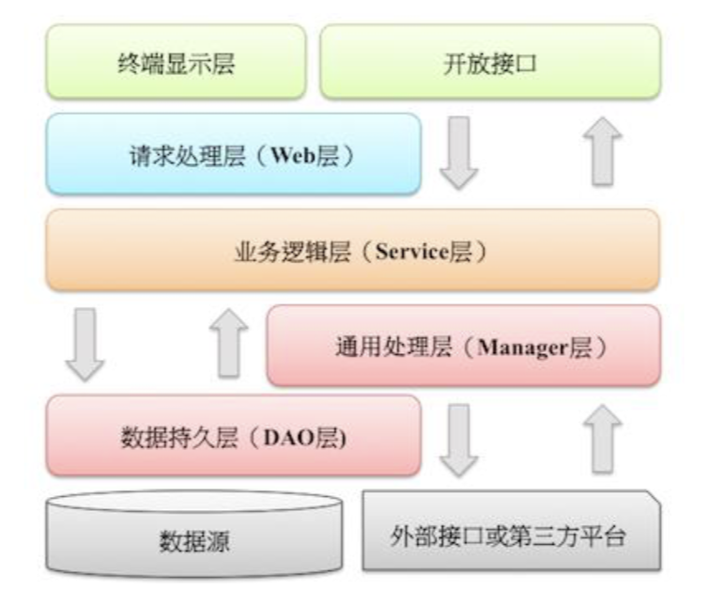
实践中的架构

Slide 16
常用注解
@Controller：标识是一个Controller
@RequestMapping：映射Web请求
@ResponseBody：返回值放在response体内，而不是返回一个页面
@RequestBody：允许request的参数在request体中
@PathVariable：用来接收路径参数，例如/user/{userId}用来接收’/user/1’请求
@RestController: @Controller + @ResponseBody

Slide 17
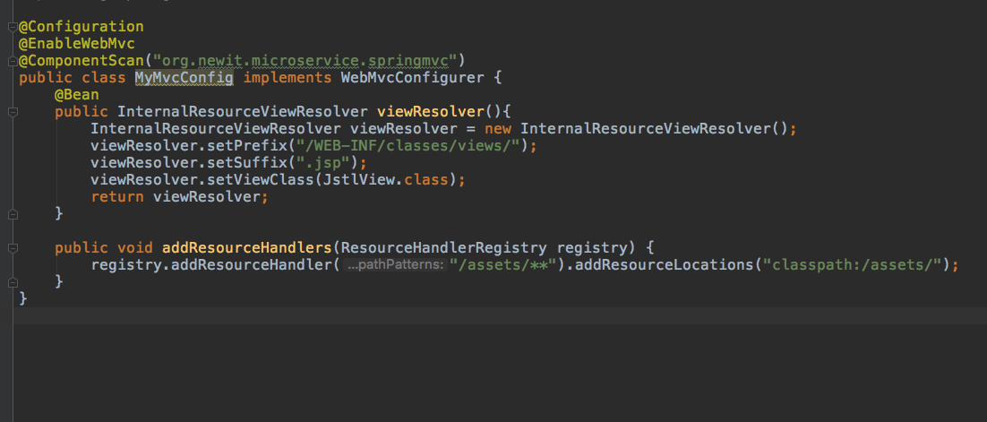
静态资源映射
程序的静态资源(js, css, 图片)需要直接访问
配置重写addResourceHandler方法来实现

Slide 18
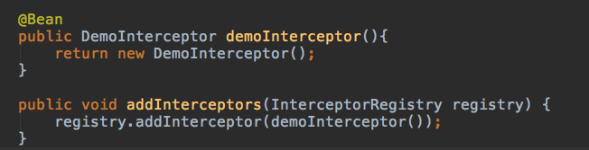
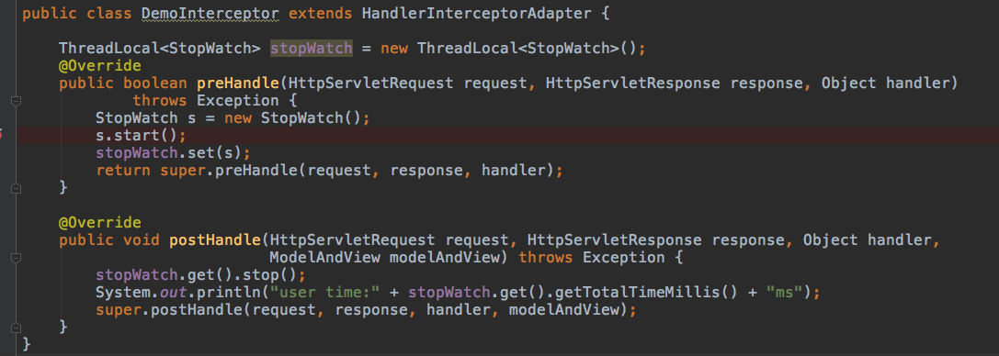
拦截器配置
实现对一个请求处理前后进行相关业务处理

Slide 19
上机实践
手动创建一个SpringMVC项目
能够接收 http://localhost:9527/index请求，返回一个Hello World的html页面
能够接收 http://localhost:9527/currentTime请求，返回一个JSON，包含当前的时间戳
能在IDE中启动运行
将上述项目通过命令行打包，在tomcat中运行

